Slide 1
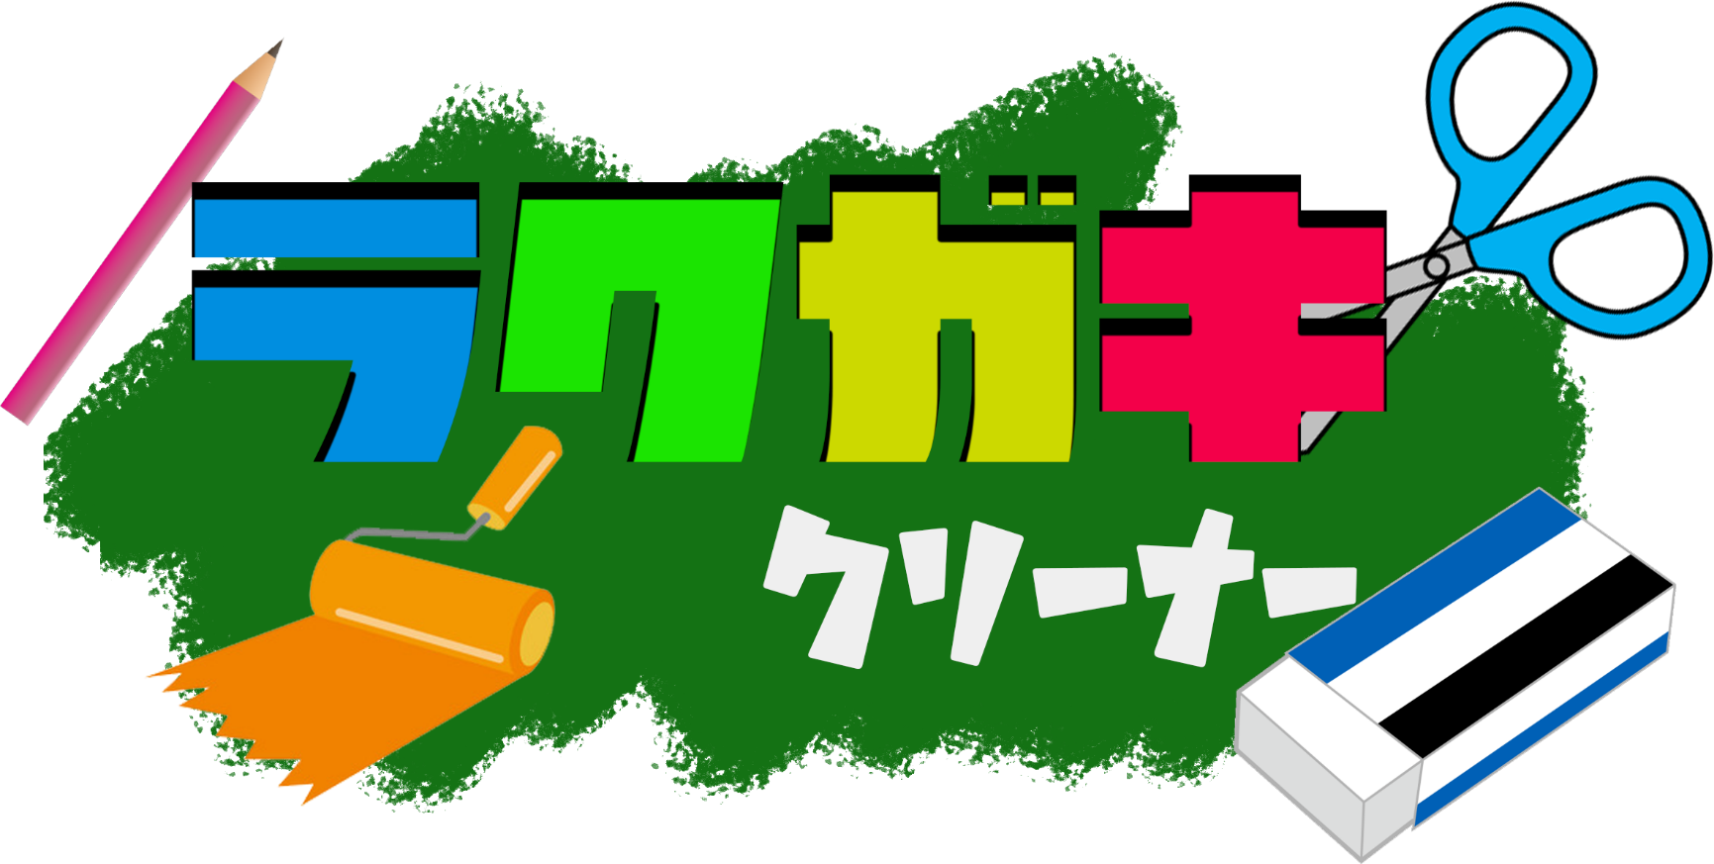
チーム１ -大自然-
高岩 梅野 鈴木 澄川 前野

Slide 2
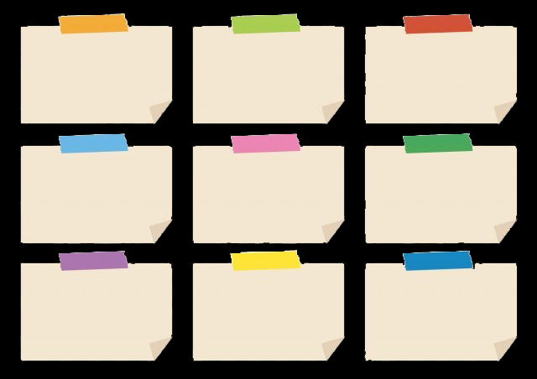
コンセプト
消しゴム一つで真っ白に!!
消しゴム一つで真っ白に!!
消しゴム一つで真っ白に!!
-ターゲットユーザー‐
-ジャンル‐
掃除するのが好きな人
アクションゲーム

Slide 3

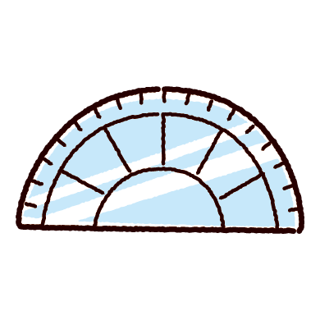
概要
目標:
紙に書かれた落書きを消すこと
紙に書かれた落書きを消すこと
紙に書かれた落書きを消すこと
ルールなどなど…
ルールなどなど…
限られたタイムの中で障害物を避けながら
落書きを消し高得点を狙う。
<マルチモード>では…
<マルチモード>では…
4人同時に行い得点が最も高かった人の勝利!!

Slide 4



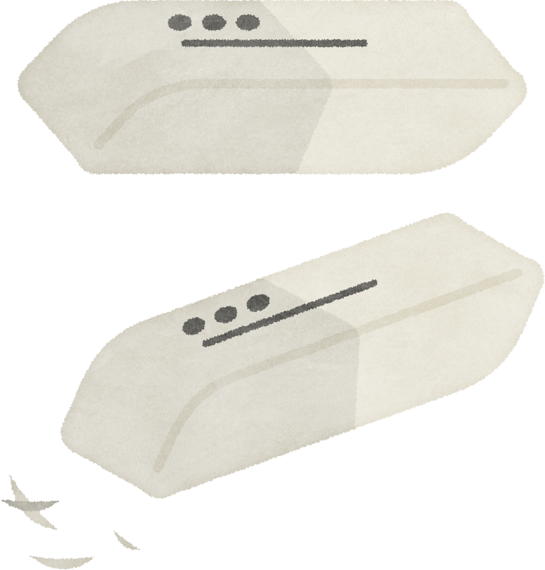
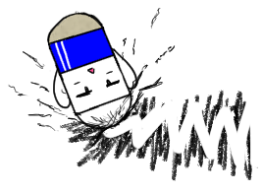
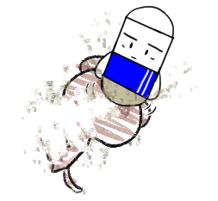
特徴①
-消しカスにご注意-
消しごむ
消しごむ
砂消しゴム
砂消しゴムに切り替えることで消しカスが取れる
砂消しゴムに切り替える
ことで消しカスが取れる
砂消しゴムに切り替える
ことで消しカスが取れる
まとわりつくと
消す速度が遅くなる
プレイヤーの足に
砂がついて滑りやすくなる
鉛筆などの黒鉛のみ消せる
鉛筆などの黒鉛のみ消せる
黒鉛のみ
色がついたペンのみ消せる
色がついたペンのみ消せる
ペンのみ

Slide 5

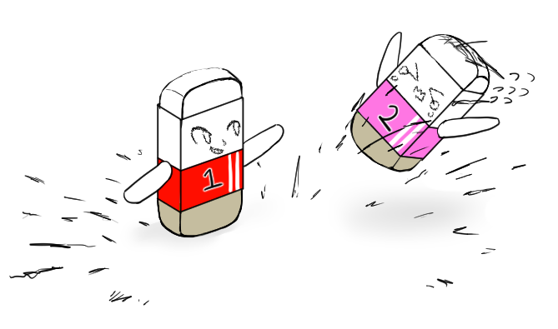
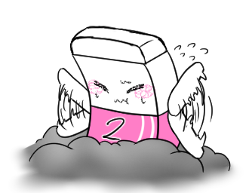
特徴②
らくがきを消していくと溜まっていくゲージ
らくがきを消していくと溜まっていくゲージ
らくがきを消していくと溜まっていくゲージ
スキルを発動
スキルを発動
ゲージが満タンになることで発動可能
自分の周りの消しカスを吹き飛ばすことでき移動効率アップ!!
落書きを連続で消すことでゲージが溜まりやすくなる!
<マルチモード>では…
<マルチモード>では…
範囲内にいたプレイヤーは吹き飛ばされる
爆風により舞った消しカスに当たると敵にまとわりつき時間稼ぎできる

Slide 6

ゲット
特徴③
シングルモード
アイテムゲットで効率アップ!！
アイテムゲットで効率アップ!！
アイテムゲットで効率アップ!！
ステージの外から飛んでくる文房具に当たると
時間ロスしてしまうが、中には
落書きを消す速度が
一定時間早くなるアイテムが出現!
落書きを消す速度が
一定時間早くなるアイテムが出現!
見落とさずに獲得しよう!!

Slide 7

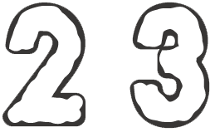



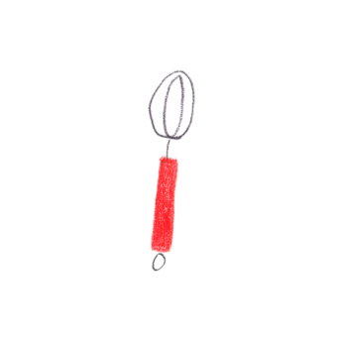





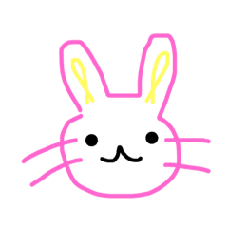
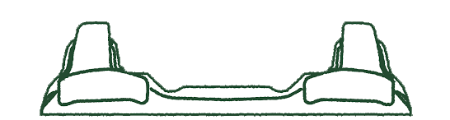
ゲーム画面(操作説明)
移動
現在の秒数
らくがきを消した
パーセンテージ
フィールド
2P
紙
障害物
スキルゲージ
で発動
1P
3P
現在の消しゴムの種類
落書き
で切り替え可能
4P
机、フィールド
0
100
長押しで
ラクガキを消す

Slide 8



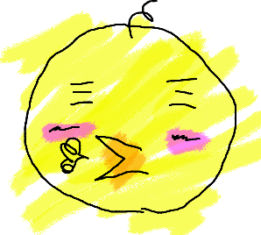

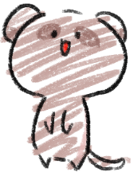
ゲームの売り
シンプル操作で
消せた達成感
シンプル操作で
消せた達成感
童心を思い出し
みんなで楽しく
競い合う!!
童心を思い出し
みんなで楽しく
競い合う!!

